Slide 1


Slide 2
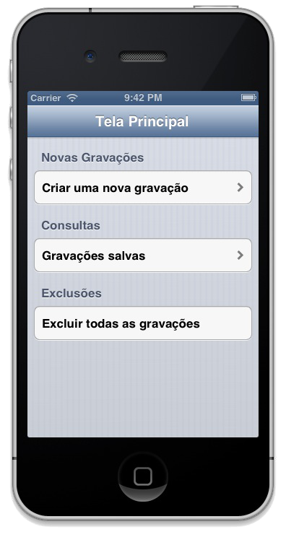
Desafio Gravação
Criar um app que seja capaz de armazenar várias gravações, exibir em uma TableView organizas por ordem de gravação.
Deve ser capaz de mostrar o status da gravação (máximo 10 segundos) e excluir todas as gravações conforme telas.

